Slide 1
Français / Mathématiques
Orthographe / Phonologie: révision des sons en lien avec l’orthographe des mots.
Mots à apprendre tous les soirs. Dictée de mots (lundi) + dictée bilan (vendredi).
Graphisme / Copie: révision des majuscules cursives en lien avec la copie de textes. Carte « champion de copie" à remplir (joker à gagner).
Poésie: choix individuel parmi le thème proposé. Elles sont classées par niveau de difficulté (plus ou moins de points à gagner). Carte « champion de poésie » à remplir (joker à gagner). Inscription en classe pour réciter (QR code pour s’entrainer à la maison)!
Lecture : 4 ateliers par semaine pour renforcer les stratégies (déchiffrer, vocabulaire, compréhension, fluidité, culture littéraire...)
Rédaction: textes en lien avec le personnage de Ludo, scènes vie quotidienne.
Calcul mental : fichier d’entrainement en classe + tests de tables d’addition et de multiplication chaque vendredi (40 calculs à faire en 2min30 pour les CE2 / 2min pour les CM1).
Leçons à manipuler: fabrication en classe pour mémoriser (manipulation et visuel). Prendre soin des cahiers!
Littérature / Arts / Géographie
Projet « tour du monde » (découverte des pays et traditions): lecture, musique (QR code pour s’entrainer à la maison), dessin en lien avec le pays visité.
Anglais
Travail à partir d’album de littérature de jeunesse anglaise. Beaucoup d’oral et début des écrits.
3
Points de vigilance…

Slide 2
Fournitures - Sport - Anniversaires
2
1 fois par période ! Regroupement des anniversaires de la période pour les fêter le vendredi après-midi (veille des vacances).
Répartition des tâches: je donne un coupon pour savoir ce qu’il faut apporter.
Pas d’improvisation, pas de gâteaux à la crème.
Sport
Jours de sport: lundi matin + mardi après-midi + vendredi matin
Venir directement en tenue sportive.
Sac de change: tee-shirt + chaussettes + mouchoirs.
Anniversaire
Répartition en forces
Évaluations diagnostiques (en début d’année) en français et mathématiques pour déterminer les forces des élèves:
Force 1: niveau CE1/CE2
Force 2: niveau CE2/ CM1
Force 3: niveau CM1+
Valorisation des élèves et personnalisation du travail: ni trop facile, ni trop dur… juste ce qu'il faut pour comprendre et progresser, ne pas s'ennuyer.
Travail en petits groupes: les cours de français et mathématiques se font par groupe de 8 élèves ce qui permet à l’enseignante d’être plus disponible et efficace. Les groupes correspondent aux forces des élèves ce qui leur permet d’avancer à leur rythme et de participer davantage sans avoir peur de se tromper.

Slide 3
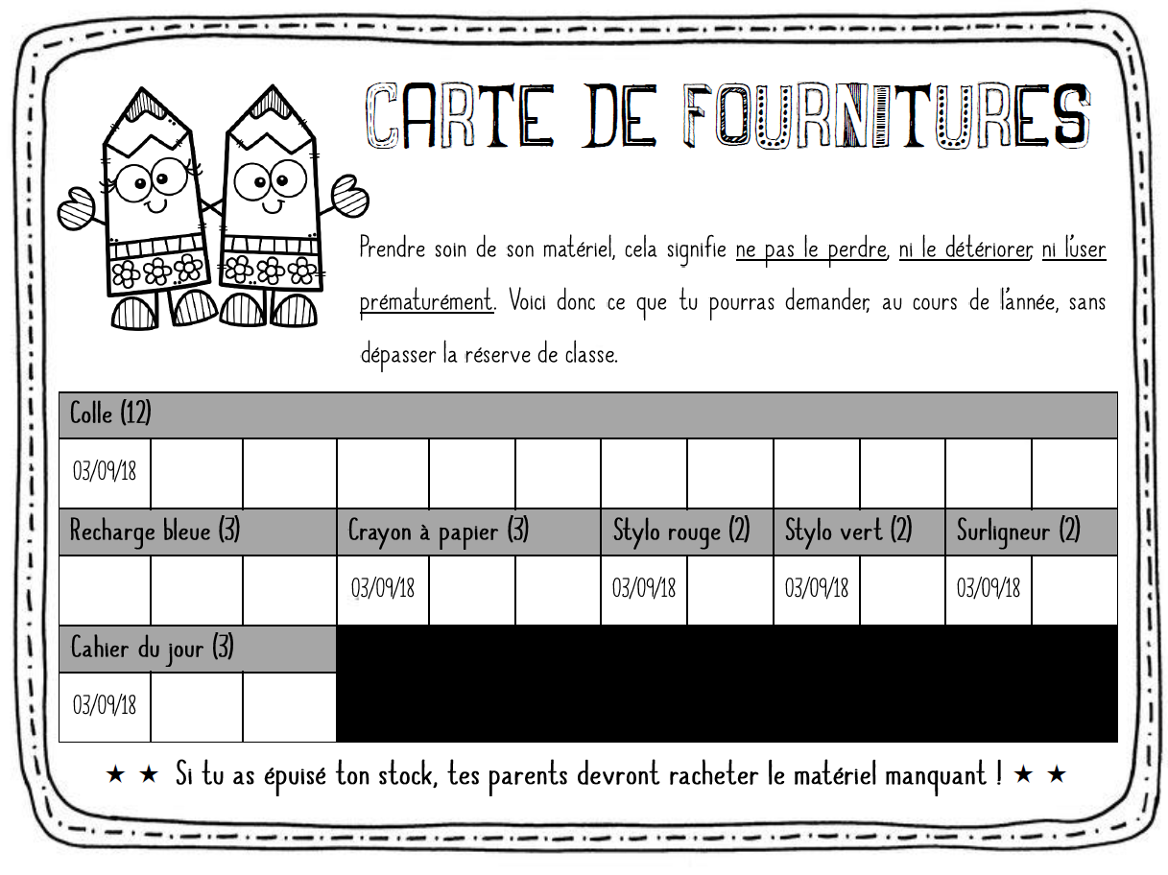
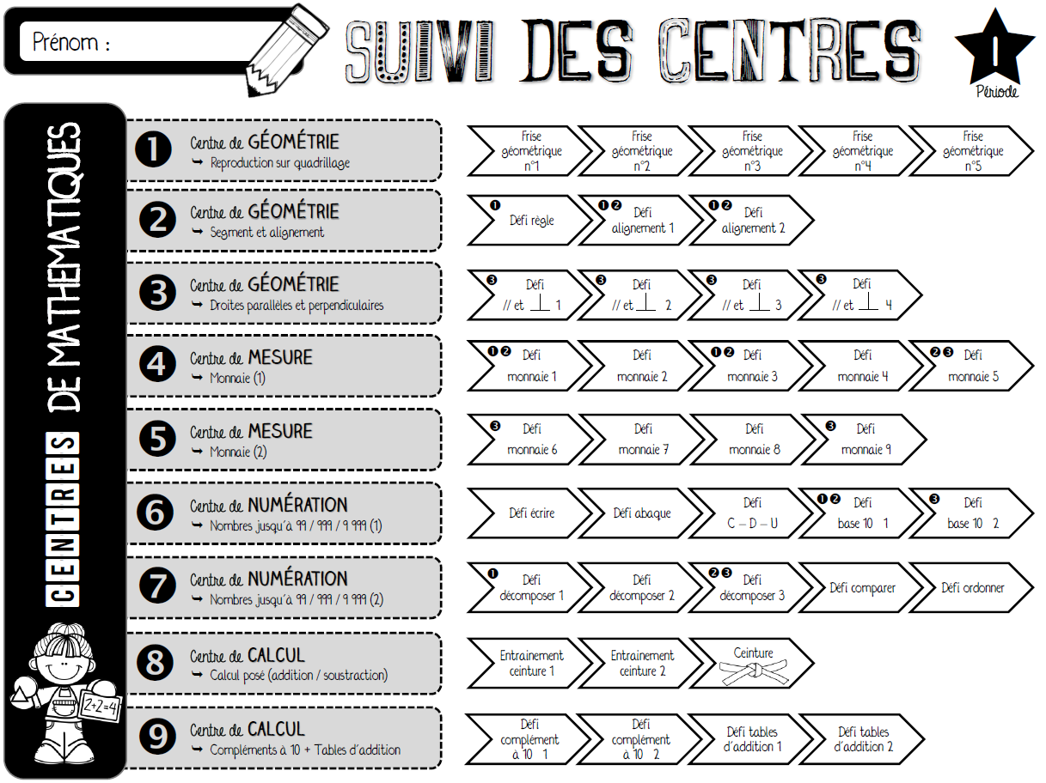
Fournitures
Carte de fournitures: fiche collée dans le cahier passerelle qui indique la réserve personnelle des élèves, disponible en classe, sur demande (dans la limite des stocks autorisés).
Responsabilité ! Pas de gaspillage, de casse ou de perte ! Si la réserve est épuisée avant la fin de l’année, il faudra racheter le matériel.
Rappel: Tout le matériel est distribué en classe. Interdiction d’apporter d’autres fournitures (stylos, tipex…) en classe.
Les centres d’autonomie
Entrainement en français et en mathématiques sous forme d’activités de manipulation, d’observations, d’exercices d’entrainement, d’exercices d’écoute…
Les élèves gèrent leur temps de travail et leurs activités de façon autonome en suivant le plan de travail établi à la période. Ils doivent être acteurs de leurs apprentissages et s’investir dans la démarche.
4
Fonctionnement classe

Slide 4
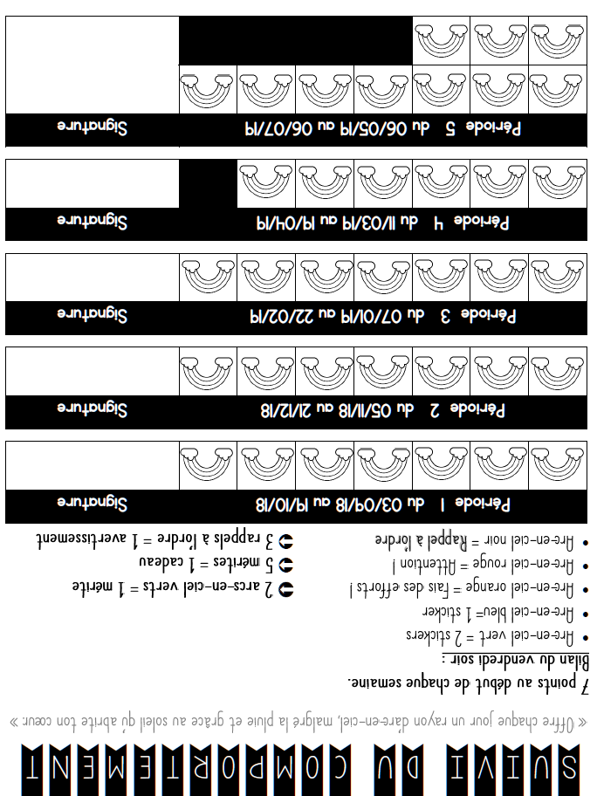
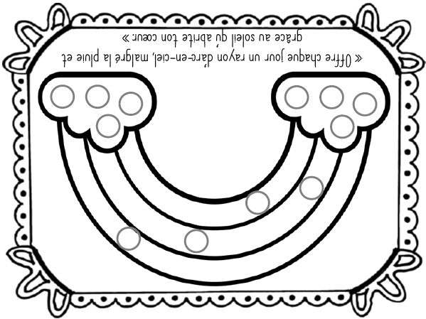
Suivi travail et comportement
1
Comportement
7 points verts à garder toute la semaine!
Observation du respect, de l’écoute, du soin et du sérieux.
➲ 2 arcs-en-ciel verts = 1 mérite (mot collé dans le cahier passerelle)
➲ 5 mérites = 1 cadeau
➲ 3 rappels à l’ordre = 1 avertissement (mot collé dans le cahier passerelle)
Fiche « suivi du comportement » remplie chaque vendredi soir dans le cahier passerelle. A vérifier chaque semaine et à signer pendant les vacances.
Qu’est-ce que c’est?
Environnement de travail où les élèves peuvent s’asseoir de différentes façons et où la disposition des sièges peut être modifiée selon les besoins.
Les enfants sont capables de se concentrer et de faire un meilleur travail lorsqu'ils sont à l'aise. Ils ont besoin de bouger pour pouvoir se reconcentrer sur une activité sinon ils peuvent avoir tendance à se distraire et devenir improductifs, voir perturbateurs.
Accueil échelonné le matin. Les élèves montent directement en classe et préparent leurs affaires tranquillement le temps que tout le monde arrive.
Les cartables restent dans le couloir. On ne sort que le matériel que j’affiche à l’entrée de la classe. Nous faisons le cartable ensemble, le soir.
Des chaussons en classe pour ne pas salir le matériel (tapis) et se sentir à l’aise.
La boite à stylos contient tout le petit matériel individuel. Elle reste en classe pour éviter les pertes et les oublis à la maison.
Du matériel commun (feutres, crayons de couleur, dictionnaires) à disposition.
Les cahiers sont rangés par matière dans le meuble collectif. Ils ne sont distribués que lorsque les élèves en ont besoin.
Plus de places attitrées! Les élèves choisissent où et comment travailler.

Slide 5
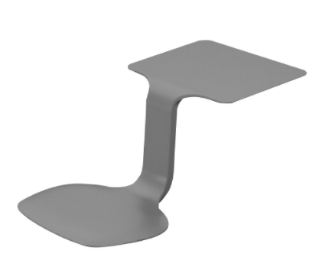
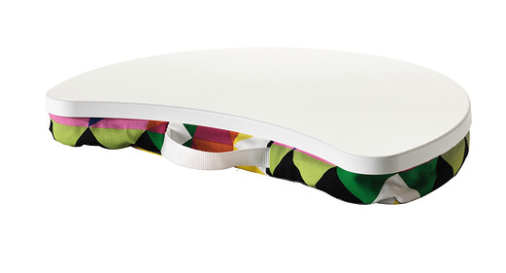
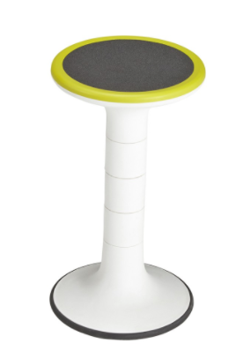
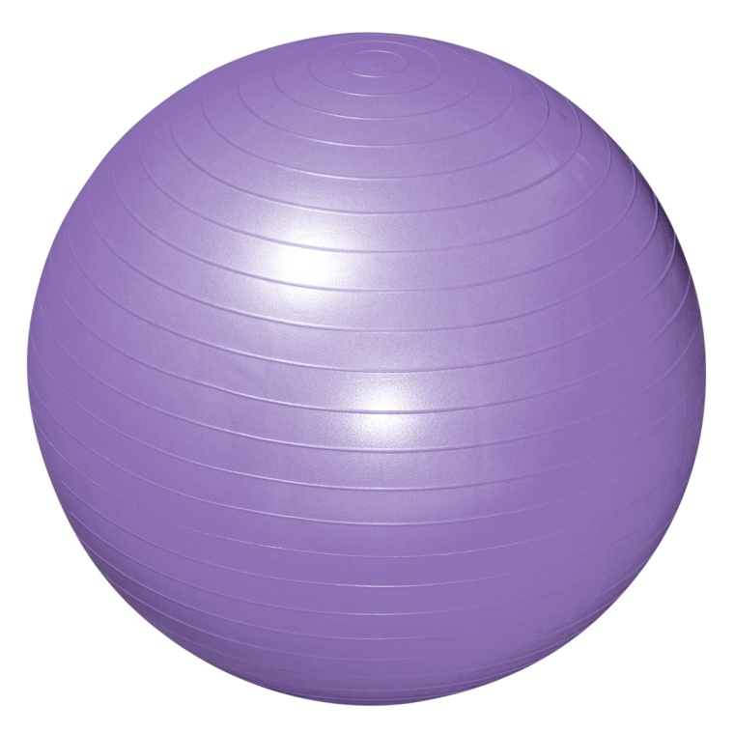
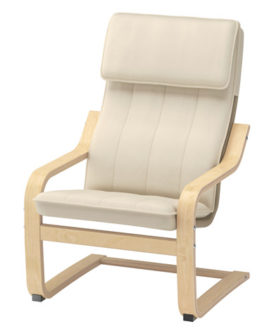
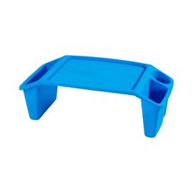
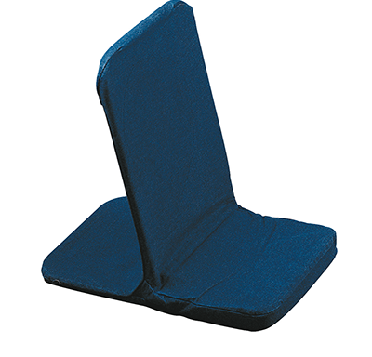
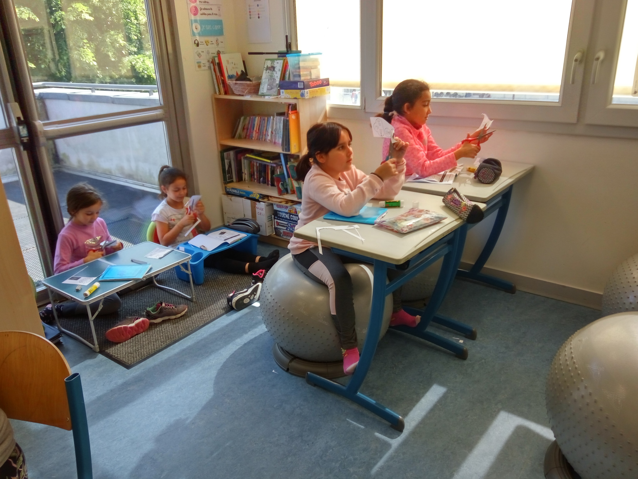
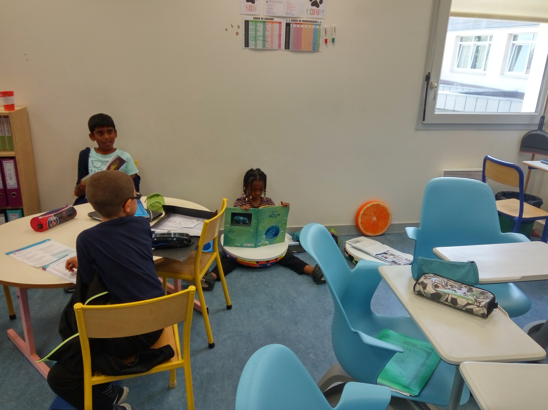
Travail
Vérification des poésies, des leçons, des mots à apprendre, des tables…
➲ 10 points verts = 1 mérite (mot collé dans le cahier passerelle)
➲ 5 mérites = 1 cadeau
➲ 10 points rouges = 1 rappel à l’ordre (mot collé dans le cahier passerelle)
➲ 3 rappels à l’ordre = 1 avertissement (mot collé dans le cahier passerelle)
Les règles
Choisir un endroit qui permet de bien travailler.
Utiliser chaque siège de la bonne façon.
Prendre soin du matériel !
Si l’endroit choisi ne fonctionne pas, changer de place 1 fois sans déranger la classe !
Changer d’endroit et de voisin à chaque pause. (récréation - repas)
La maitresse peut déplacer un élève à tout moment.
5
La classe flexible

Slide 6
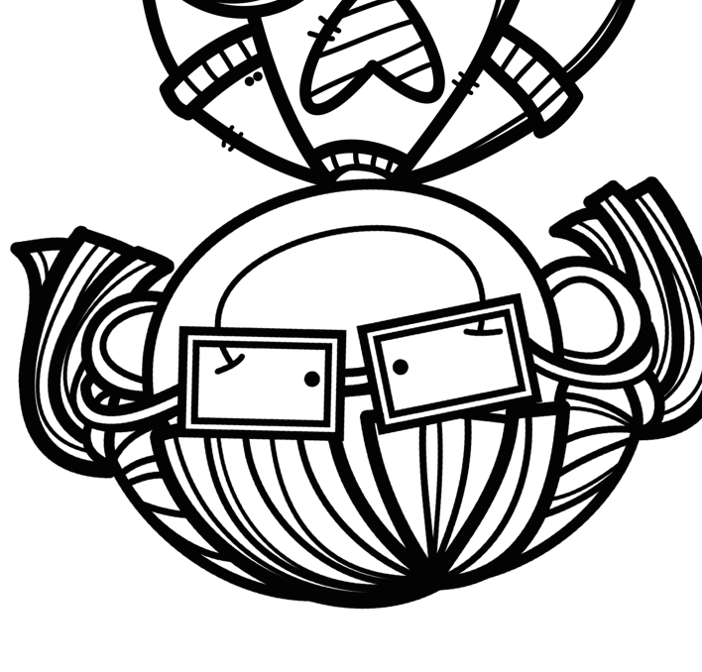
CLASSE CE2-CM1
la classe de ,,,
BIENVENUE
DANS
Lien classe – famille
Le cahier passerelle: pour signaler une absence, noter les messages importants, remplir les documents administratifs, demander un rendez-vous, poser une question, suivre le bilan hebdomadaire du comportement de votre enfant, signer les mérites / rappels à l’ordre…
L’application Klassroom: pour découvrir les projets réalisés en classe, demander un rendez-vous, donner une information urgente, poser une question…
Application ou site Internet (gratuit)  Identifiant:
Demande de RDV: écrire le motif du rendez-vous afin de préparer ou vérifier des documents si besoin. Proposer deux dates.
Livrets scolaires: rendez-vous individuel fin novembre pour faire un point sur le début d’année + 1er livret en janvier + 2e livret en juin.
Site en ligne pour consulter les livrets  livreval.com

